Slide 1
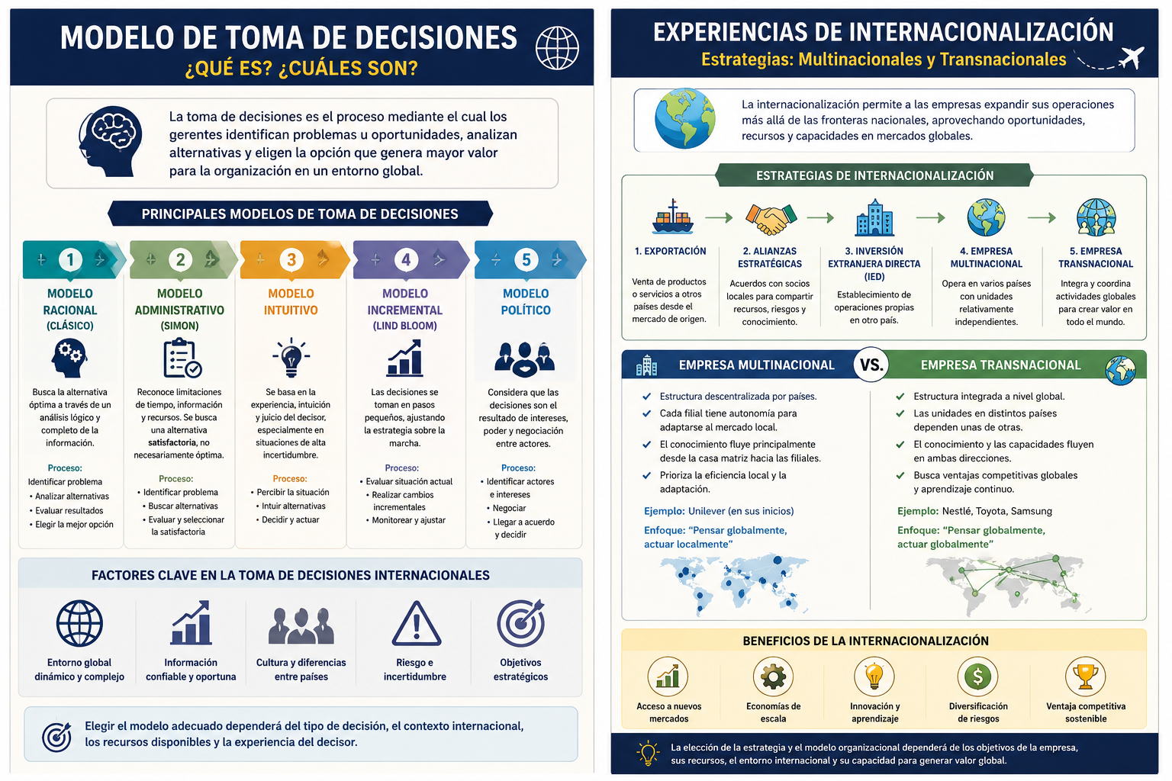

Slide 2
Estrategia | Significado | Características principales | Ejemplo
Born Global | Empresas que nacen con una visión internacional y comienzan a operar en mercados extranjeros desde sus primeros años de creación. | - Internacionalización rápida.- Uso intensivo de tecnología e innovación.- Pocos recursos físicos en el exterior.- Enfoque en nichos globales. | Una startup de software colombiana que vende sus servicios en América, Europa y Asia desde su primer año de operación.
Global | Estrategia en la que la empresa estandariza sus productos, procesos y estrategias para atender mercados internacionales de manera uniforme. | - Productos similares en todos los países.- Economías de escala.- Control centralizado.- Menor adaptación local. | Apple Inc. vende el mismo iPhone en la mayoría de los mercados del mundo con pocas modificaciones.
Multinacional | Estrategia donde la empresa adapta sus productos y operaciones a las necesidades específicas de cada país o región. | - Alta adaptación local.- Autonomía de las filiales.- Productos y campañas diferenciadas.- Respuesta a preferencias culturales. | Nestlé adapta muchos de sus productos según los gustos y hábitos de consumo de cada país.
Transnacional | Estrategia que busca combinar la eficiencia global con la capacidad de adaptación local, compartiendo conocimientos entre todas las unidades de la empresa. | - Equilibrio entre estandarización y adaptación.- Red global de operaciones.- Innovación compartida.- Coordinación entre matriz y filiales. | Unilever desarrolla estrategias globales, pero adapta productos y campañas a cada mercado local.

Slide 3
EJEMPLOS
¿Qué modelo de toma de decisiones debería utilizar la empresa?
¿Qué alternativa elegiría?
Justifique su respuesta.
Situación
La empresa colombiana Café del Pacífico S.A.S. exporta café premium a diferentes países. Durante los últimos seis meses, las ventas en Alemania han disminuido un 25%.
La gerencia tiene tres alternativas:
Reducir el precio de venta en un 10%.
Incrementar la inversión en marketing digital.
Buscar un distribuidor local alemán con experiencia en café gourmet.
La empresa dispone de estudios de mercado, información financiera y análisis de la competencia.

Slide 4
EJEMPLO 2
La empresa Moda Latina S.A. desea ingresar al mercado mexicano.
Dispone únicamente de un mes para tomar la decisión y cuenta con información limitada sobre los consumidores.
¿Qué modelo de decisión aplica?
¿Por qué?

